Slide 1
Человек и природа
Худокормова Ирина Юрьевна, учитель географии МОУ «Средняя общеобразовательная школа №3» г. Серпухов

Slide 2
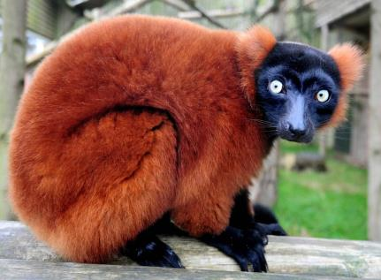
В таблицу запишите названия животных и растений, разделив их на исчезнувших и исчезающих
Красная книга
Черная книга
Красный лемур
Странствующий голубь

Slide 3
Животные

Slide 4
Открыто в 1741 году экспедицией Витуса Беринга

Slide 5
«Близкие родственники»

Slide 6
ламантин

Slide 7
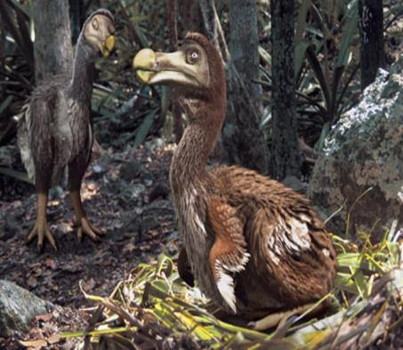
Место обитания – Маскаренские острова в Индийском океане

Slide 8
Место обитания – степи и полупустыни Евразии

Slide 9
Место обитания – степи и полупустыни Евразии

Slide 10
Место обитания – лесная и степная зоны Центральной Европы

Slide 11
Зоопарк в Амстердаме

Slide 12
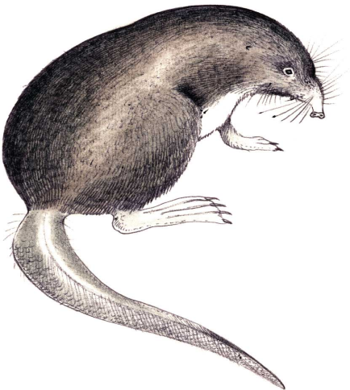
Место обитания – европейская часть России

Slide 13
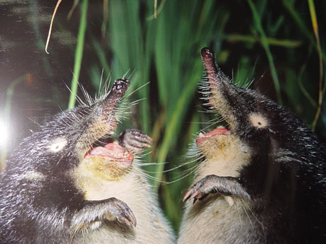
Русская выхухоль или «хохуля»

Slide 14
Место обитания – по берегам рек Амур и Уссури, Россия

Slide 15
Место обитания – Карибское море

Slide 16
Место обитания – горные массивы Центральной Азии

Slide 17
Растения

Slide 18
Эндемик Северной Америки

Slide 19
Виды – орехоносный, американский, пятилепестковый

Slide 20
«Северная орхидея»

Slide 21
Задание № 2. Ответить на вопросы
1.
Какое животное является символом и эмблемой организации по защите природы – Всемирный фонд дикой природы (WWF)? Почему?
2. Как часто в наше время исчезают растения и животные на планете?
3.
Назовите две основные причины их исчезновения.

Slide 22
Ответы на задание № 1
Красная книга
Черная книга
Красный лемур
Панда
Ламантин
Дрофа
Сайгак
Выхухоль
Амурский тигр
Снежный барс (ирбис)
Подснежник
Секвойя
Лотос
Венерин башмачок
Странствующий голубь
Морская (Стеллерова) корова
Дронт
Тарпан
Квагга
Карибский тюлень-монарх

Slide 23
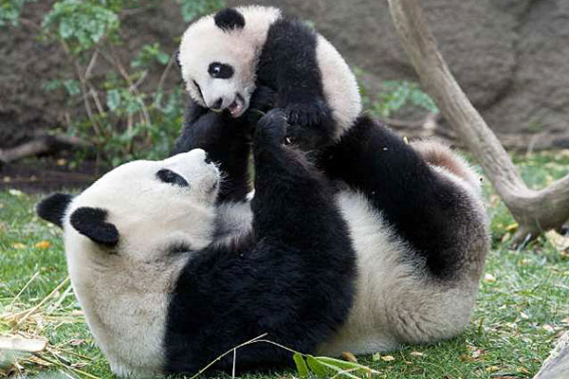
Эмблема Всемирного фонда дикой природы

Slide 24
Ответы на вопросы № 2 - 3
Ежегодно на Земле исчезает один вид животного; ежедневно – один вид растений или грибов.
Прямое воздействие: охота, рыболовство, сбор букетов; косвенное воздействие: распашка степей, вырубка лесов, загрязнение водоемов, т.е. изменение и уничтожение мест обитания.

